Slide 1
Task1
Изменить историю коммитов
Вы работаете над фиксом, но поступает задание на фикс бага в приложении. Поскольку ваше задание еще не готово,
вы решаете вернуться к началу и сделать баг фикс.
Ваш репозиторий выглядит таким образом:
HEAD
|
change-branch-history
|
A <----- B
\
\----- C
|
hot-bugfix
Далее, вы осознаете, что баг важен и вы хотите продолжить работу с уже фиксом этого бага.
И ваш репозиторий будет выглядить таким образом.
HEAD
|
change-branch-history
|
A <----- C <----- B
|
hot-bugfix

Slide 2
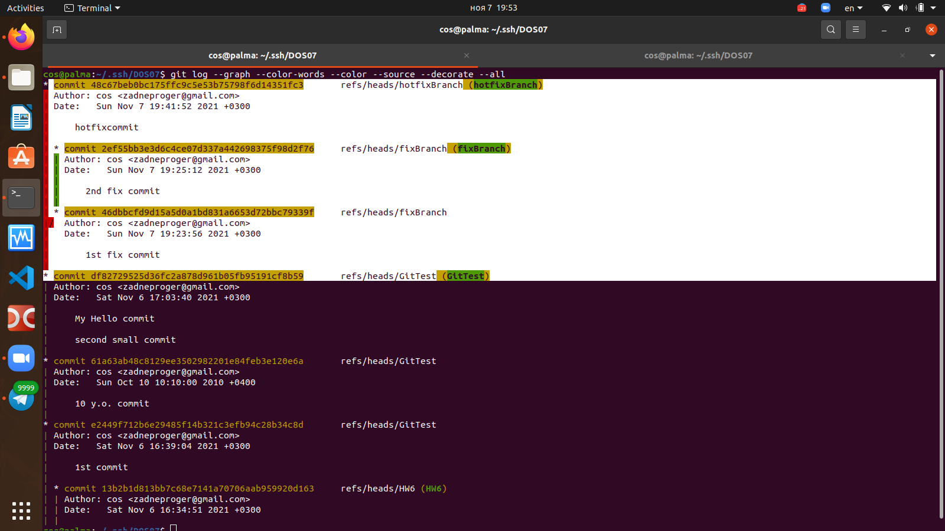
Ветка GitTest как основная, от нее создана ветка fixBranch для текущего фикса, и позднее ветка hotfixBranch для загрытия бага

Slide 3
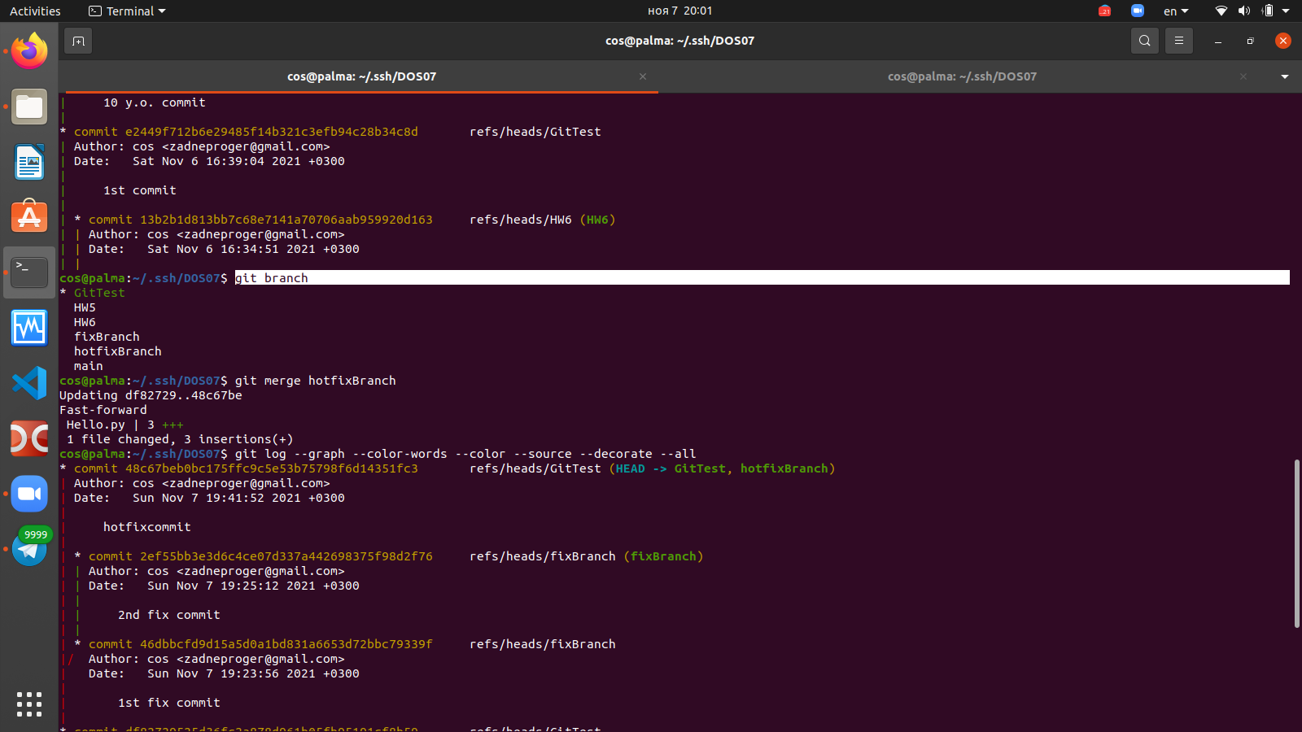
После закрытия бага объяединяем ветку hotfixBranch с основной GitTest

Slide 4
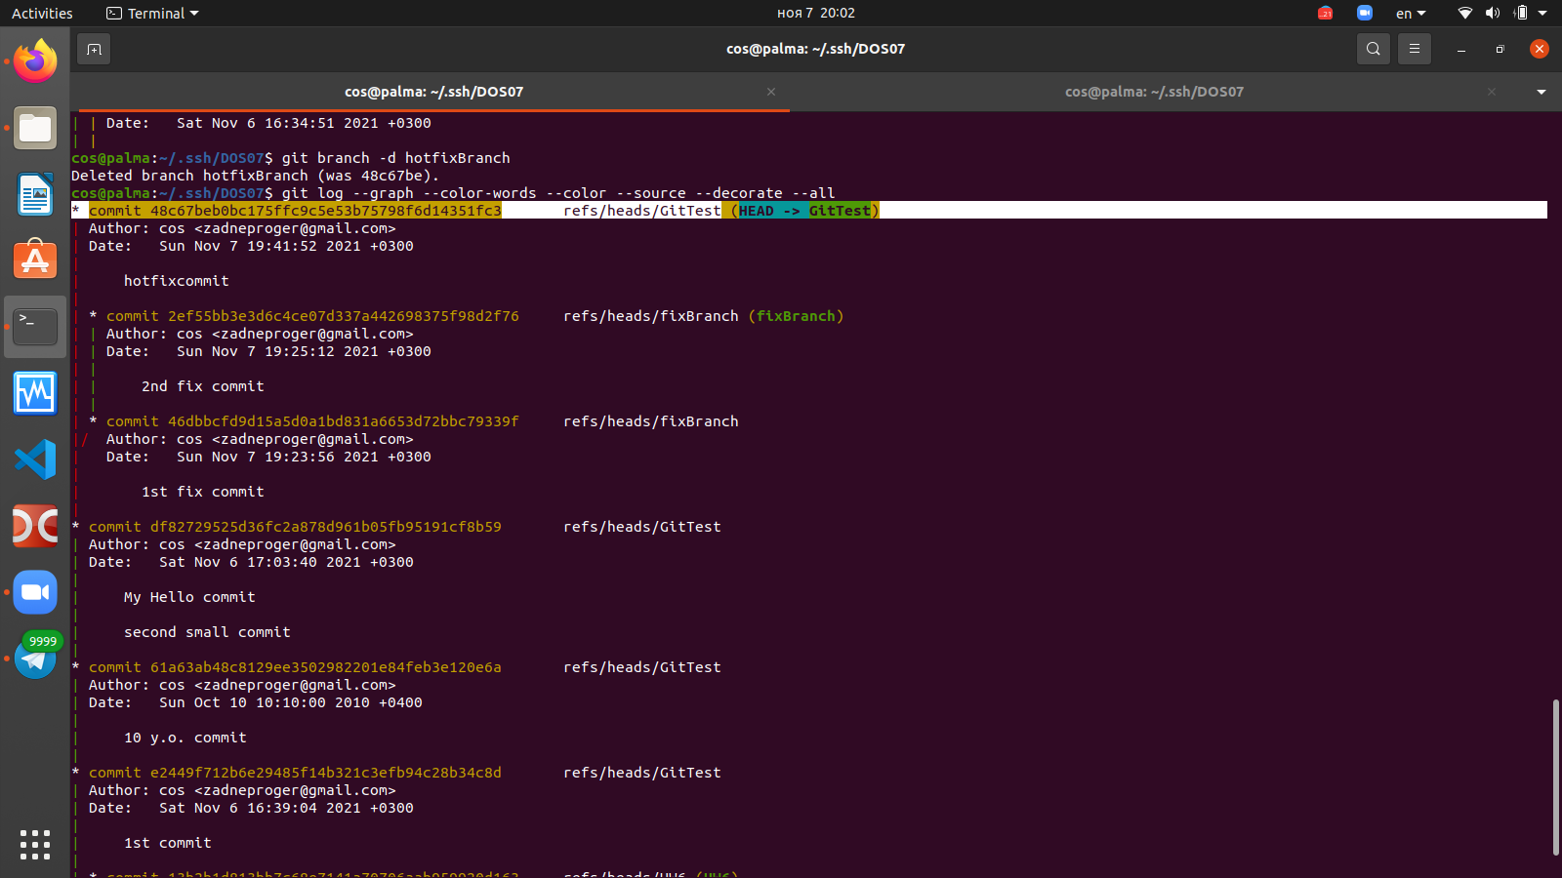

Slide 5
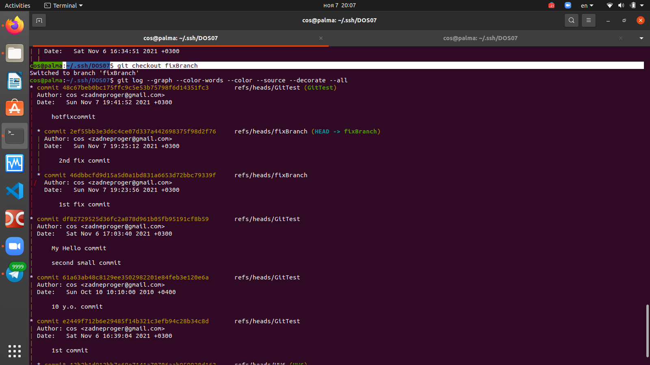
Удаляем ненужную ветку hotfixBranch и переключаемя снова на fixBranch

Slide 6
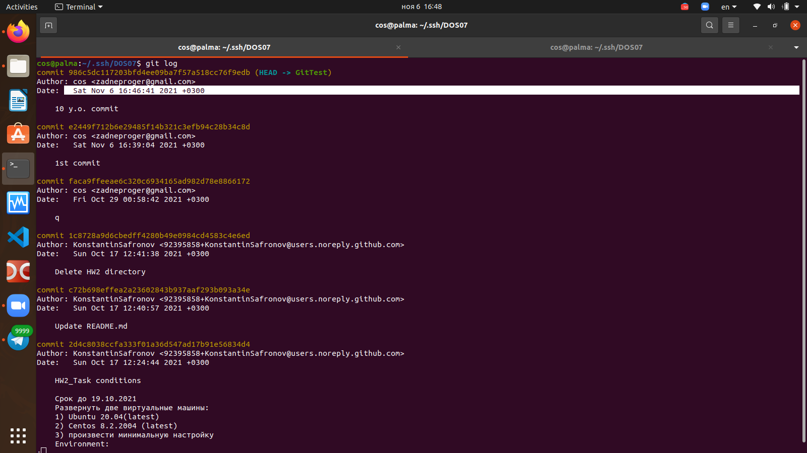
Task2
Вы должны были закончить вашу работу неделю назад. Но, так как были более важные таски, вы закоммитили фичу только сейчас.
Так, как вы эксперт в гите - измените дату последнего коммита. Сделайте, чтобы он был закоммичен 10 лет назад в 2010.

Slide 7
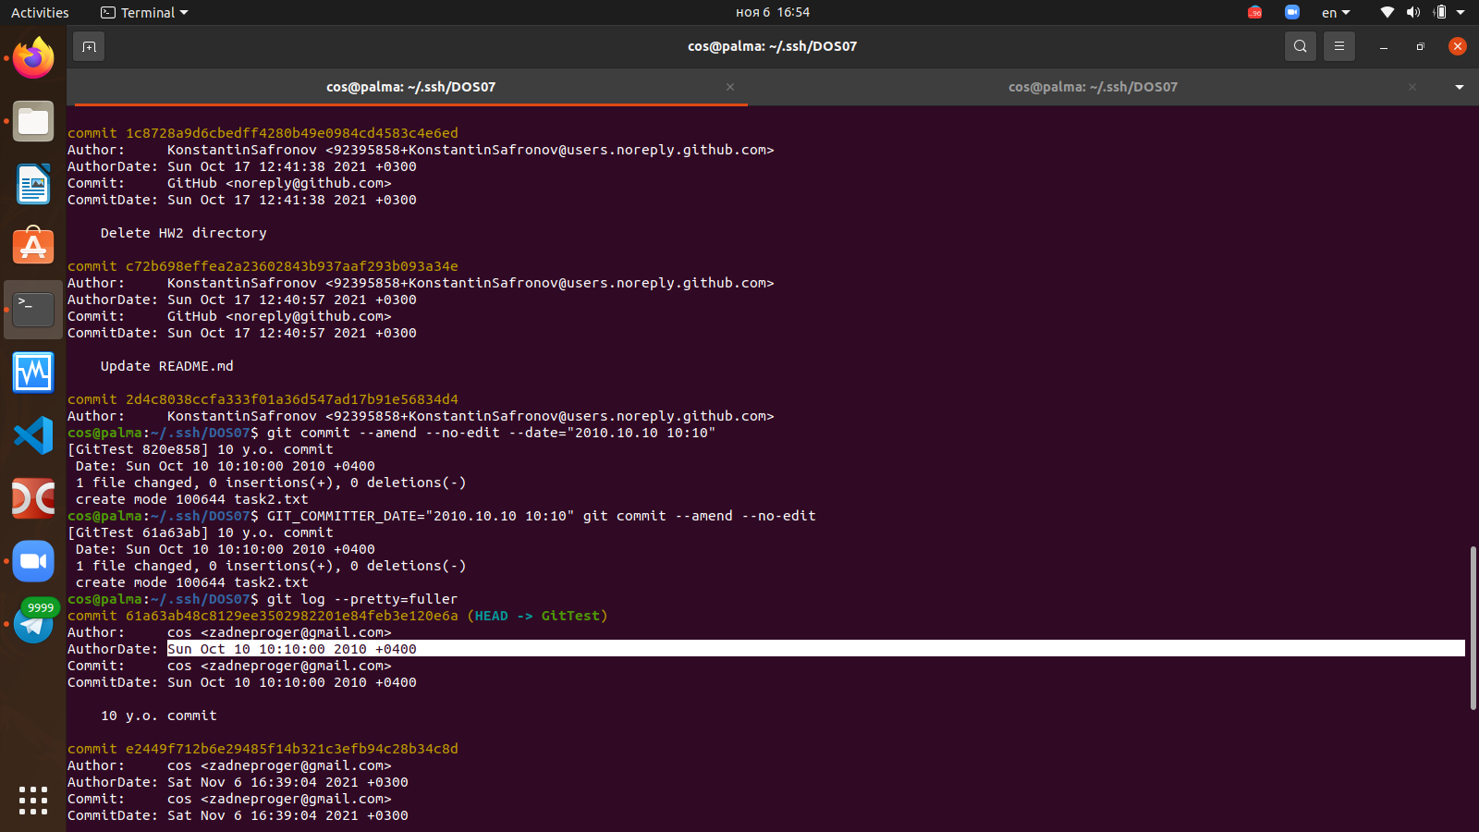

Slide 8
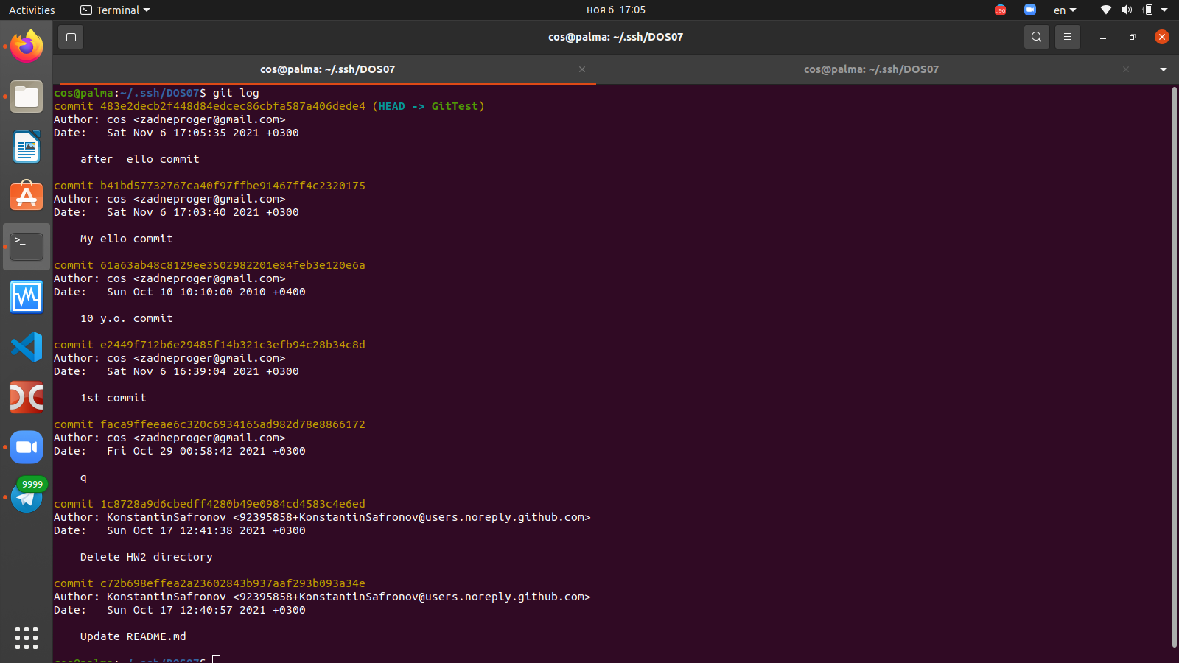
Task3
Пока вы работали над проектом вы увидели, что написали вместо Hello - ello в коммите и в файле.
Но вы заметили поздно и сделали еще один коммит.
git commit --amend уже не помогает
Исправьте ошибку в истории коммитов. И ошибку в файле.

Slide 9
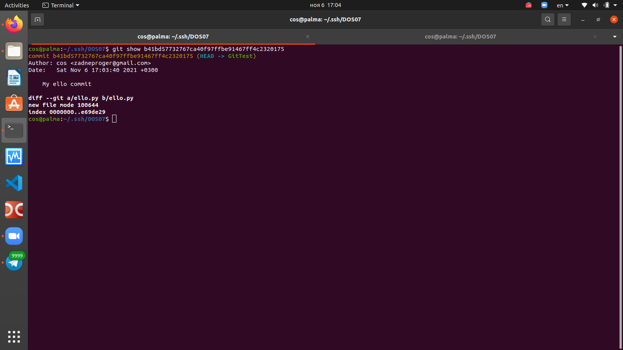

Slide 10
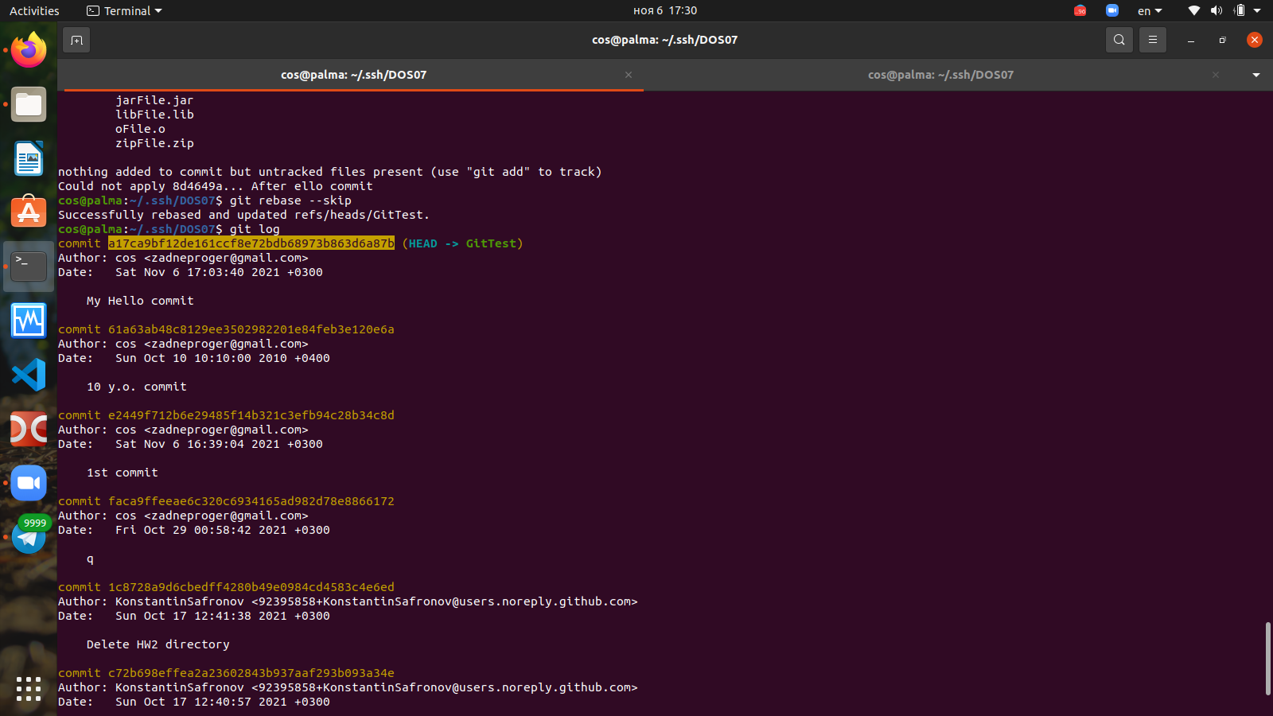

Slide 11
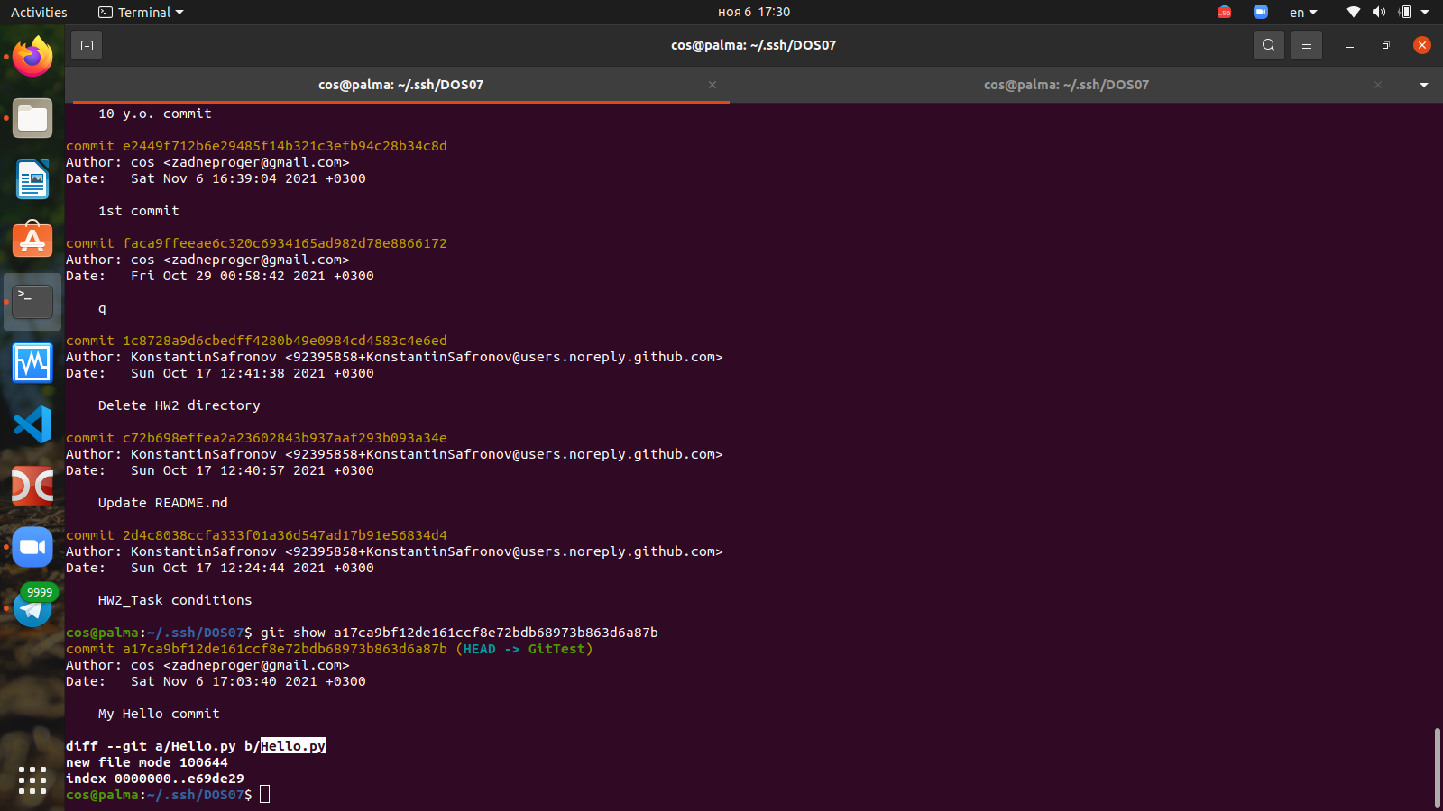

Slide 12
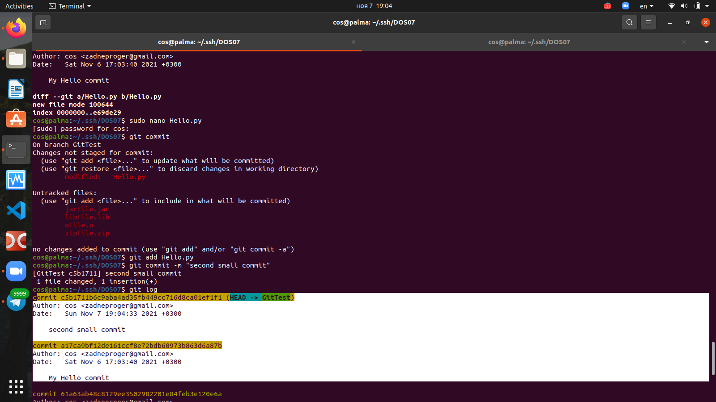
Task4
Вы работали над фичей и создали два коммита с маленькими изменениями. Вы не хотите засорять историю и хотите сделать только один коммит, который включает два данных изменения.
Сэмулируйте ситуацию.

Slide 13
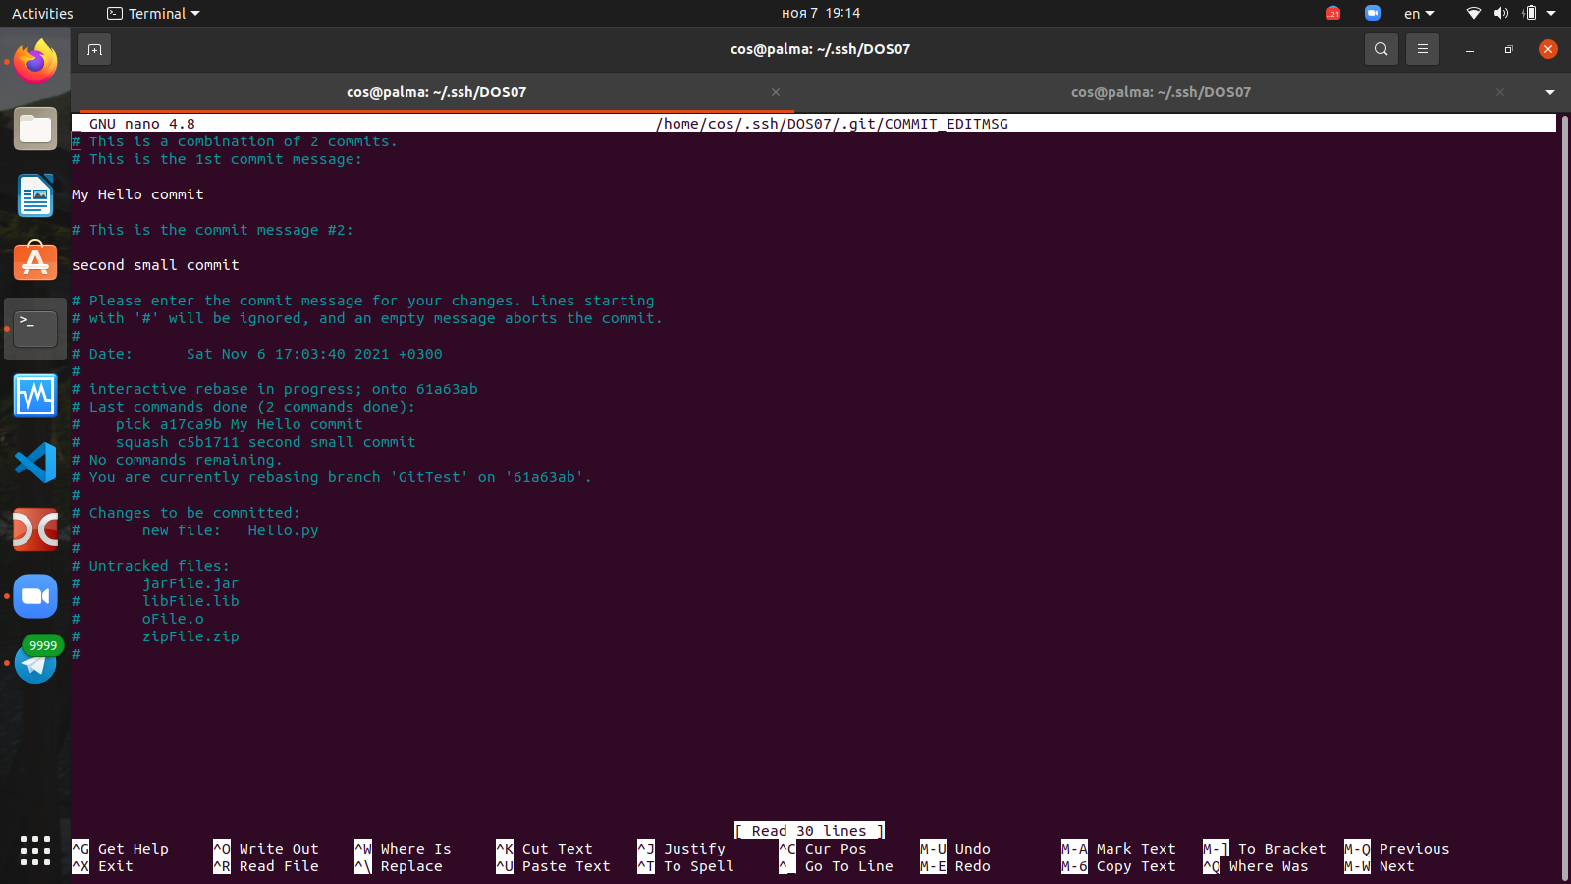

Slide 14
